Slide 1
THỰC HÀNH TÌM KIẾM THÔNG TIN TRÊN INTERNET
BÀI 8

Slide 2
Thực hiện được việc tìm kiếm thông tin trên Internet có sự trợ giúp của giáo viên hoặc phụ huynh.

Slide 3


Slide 4

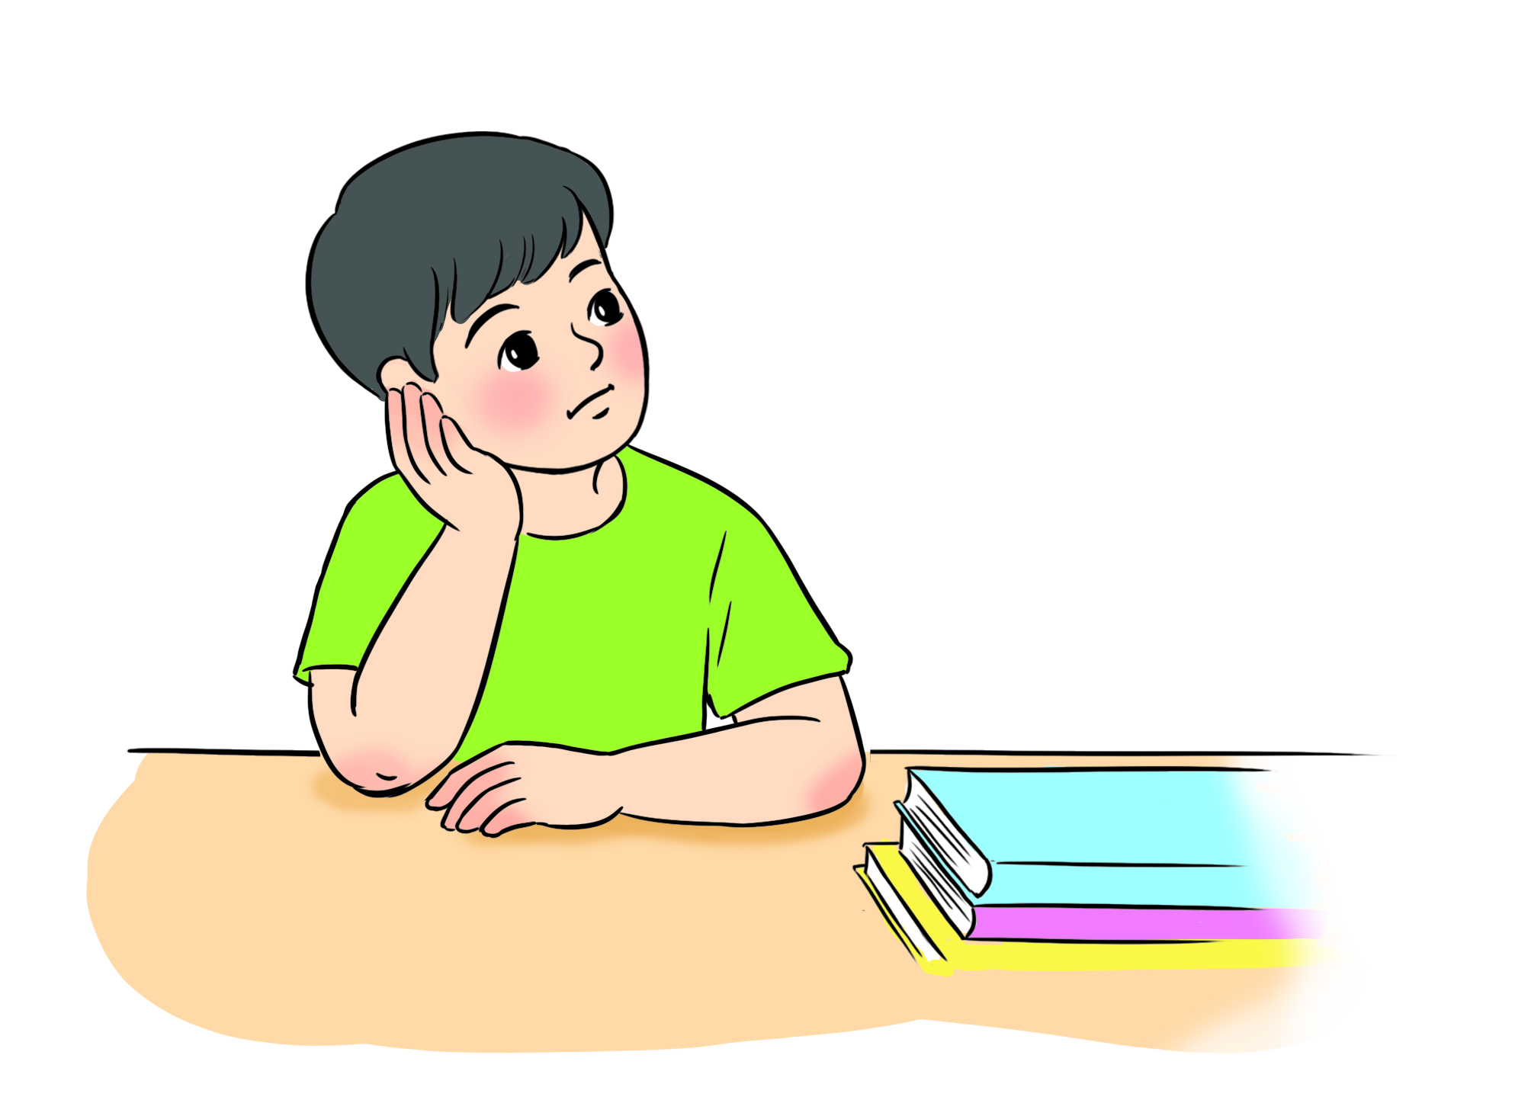
Em hãy nhắc lại các bước thực hiện tìm kiếm thông tin trên Internet?

Slide 5
LUYỆN TẬP

Slide 6
Bài thực hành 1

Slide 8

Luật chơi
Giáo viên chia lớp thành 9 đội
Các thành viên trong đội sẽ thảo luận nhanh và điền câu trả lời ở phiếu học tập trong vòng 3 phút.
Đội chiến thắng là đội đưa ra được câu trả lời nhanh và chính xác nhất.

Slide 9
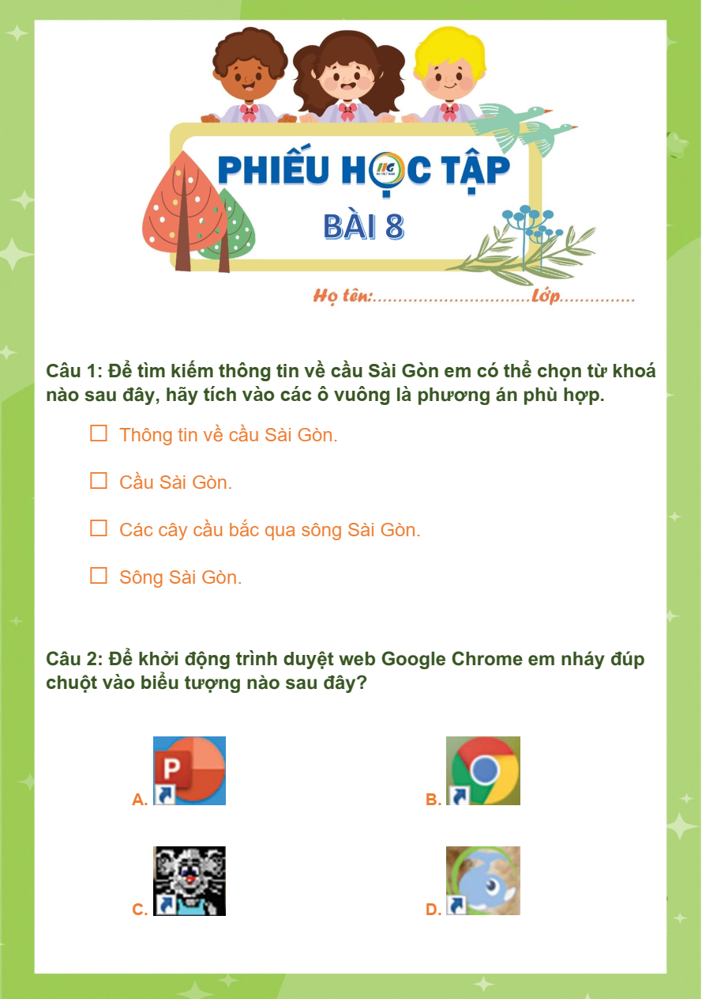


Slide 10
Bài thực hành 2

Slide 11
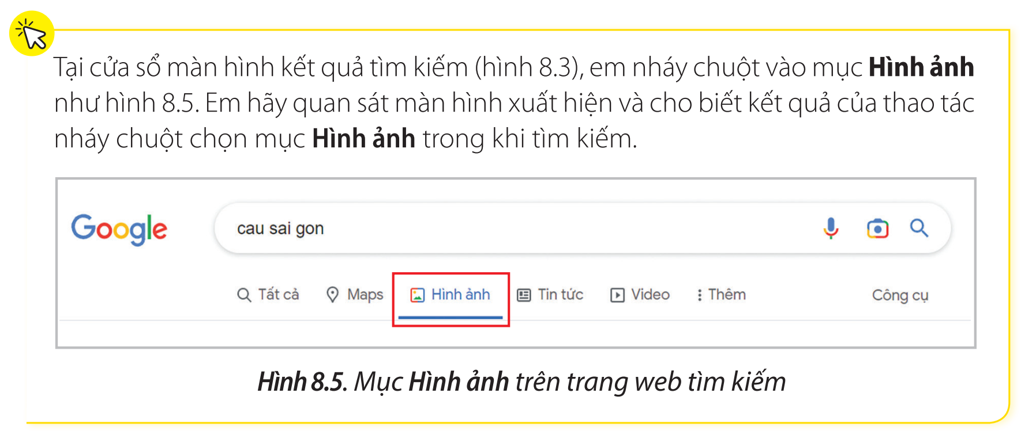
Thực hiện theo yêu cầu sau:

Slide 12
Ngoài máy tìm kiếm google.com,
em còn biết máy tìm kiếm nào khác không?
Ngoài máy tìm kiếm google.com còn có các máy tìm kiếm như bing.com, ask.com,...

Slide 13
Bài thực hành 3

Slide 14
Thảo luận nhóm đề xuất chủ đề cần tìm hiểu trên Internet theo các bước:
Bước 1: Xác định từ khoá cho chủ đề thông tin cần tìm hiểu.
Bước 2: Khởi động máy tìm kiếm thông tin theo từ khoá đã xác định.

Slide 15

GHI NHỚ
Có nhiều máy tìm kiếm như google.com, bing.com, ask.com,... Cách dùng các máy tìm kiếm là tương tự nhau.
Sử dụng lựa chọn trong khi tìm kiếm sẽ cho em kết quả tìm kiếm là các hình ảnh liên quan đến từ khoá.

